Slide 1
Apprenez à connaître Adobe XD Badreddine Lakraid

Slide 2
Adobe XD est la solution tout-en-un UX / UI pour la conception de sites Web, d'applications mobiles, etc. Conception, prototype, partage. Tout en XD.
Qu'est-ce que Adobe XD?
XD offre aux concepteurs la vitesse, la précision et la qualité nécessaires pour itérer et partager en toute transparence des prototypes interactifs avec les membres de l'équipe et les réviseurs, sur différents périphériques et plates-formes, notamment Windows, Mac, iOS et Android.

Slide 3
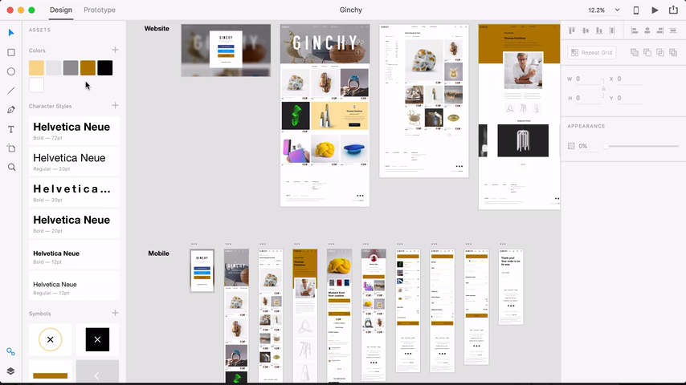

Slide 4
Visitez l'espace de travail
Apprenez à connaître l'interface XD. Explorez les ressources intégrées disponibles pour vous aider à apprendre à utiliser Adobe XD ou à prendre une longueur d'avance sur vos conceptions. Naviguez entre les modes Conception et Prototype pour en savoir plus sur les outils disponibles dans chacun.

Slide 5
